Slide 1
GUI编程
vipjr

Slide 2
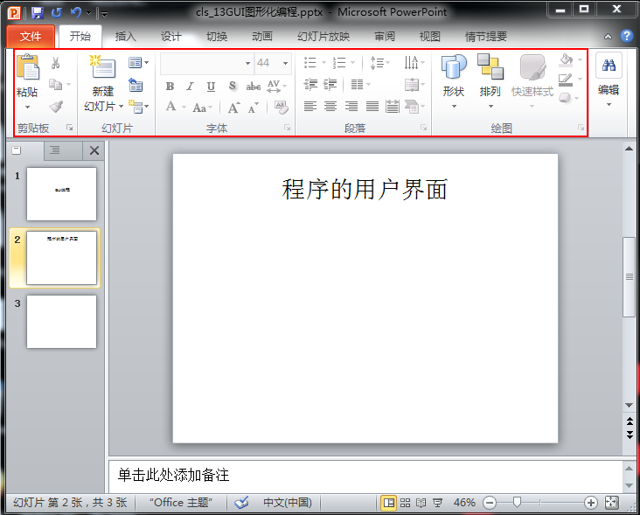
程序的用户界面
用户通过UI向程序输入数据
或者请求程序执行特定任务
程序通过UI向用户显示各种信息

Slide 3
GUI编程简介
窗口Window
是容器:可以容纳其他构件的构件
常用操作：移动，改变大小等
程序有一个根窗口
标签Label
按钮Button
菜单Menu
框架Frame：分隔窗口空间
也是容器
基本界面元素

Slide 4
GUI编程
需要GUI工具包
将低层细节对程序员隐藏
跨平台
Python标准库:Tkinter
GUI编程
设计界面外观
为每个构件定义事件处理代码，也即执行的动作
建立启动初始化和总控部分

Slide 5
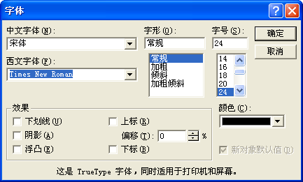
Tkinter的常用构件类
Button
Canvas
Checkbutton
Entry
Frame
Label
Listbox
Menu
Message
Radiobutton
Text
Toplevel

Slide 6
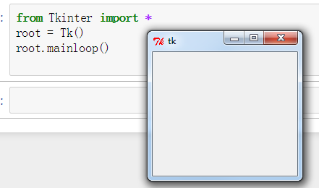
最简单的程序
导入Tkinter
建立根窗口
进入事件循环
from Tkinter import *
root = Tk()
root.mainloop()

Slide 7
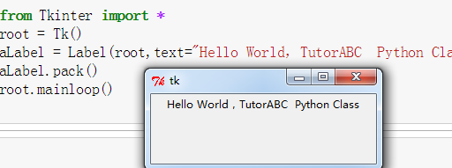
在窗口中添加组件
两步:
创建
布局
from Tkinter import *
root = Tk()
aLabel = Label(root,text="Hello World")
aLabel.pack()
root.mainloop()

Slide 8
根窗口
根窗口的标题设置
root.title("My GUI")
缺省值为"Tk"
根窗口的尺寸设置
root.geometry("400x400")
缺省值为200x200

Slide 9
构件间的父子关系
GUI中的所有构件按父子关系构成树状层次结构
每个构件都有master和children属性
Tkinter自动维护这两个属性的值
编程时可利用这两个属性,例如:
aLabel.master.title("My GUI")

Slide 10
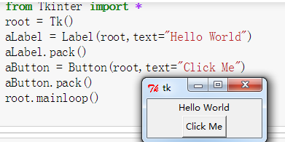
界面设计过程
根据需要创建多个构件,然后在窗口中进行布局.
from Tkinter import *
root = Tk()
aLabel = Label(root,text="Hello World")
aLabel.pack()
aButton = Button(root,text="Click Me")
aButton.pack()
root.mainloop()

Slide 11
常用构件:标签
类:Label
lb = Label(窗口,选项设置)
text:标签文本内容
width:标签宽度
fg:前景色(文本颜色)
例如
>>> aLabel = Label(root,text="Hello World")
>>> aLabel.pack()
>>> Label(root,text='red color',fg='red').pack()
注意写法:对象创建与方法调用合二为一

Slide 12
常用构件:按钮
类:Button
btn = Button(窗口,选项设置)
text:按钮上的文本
command:点击按钮时要执行的命令
需要提供一个函数或方法名f
注意不是函数调用f()
height,width
fg,bg
relief: “flat/groove/raised/ridge/solid/sunken”
state: “active/disabled/normal”

Slide 13
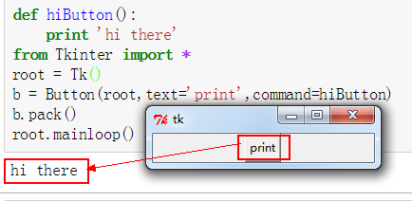
例:按钮
下例中按钮对应的函数是root对象的方法quit
>>> b=Button(root,text="Quit",command=root.quit)
>>> b.pack()
>>> root.mainloop() # 点击按钮退出主循环,回到>>>
下例中按钮对应的函数是自定义函数
def hiButton():
print 'hi there'
Button(root,text='print',command=hiButton).pack()

